Slide 1
Phénomène
Fait par Jordan Drouin

Slide 2
Étoile fillante

Slide 3
Aurore boréeal

Slide 4
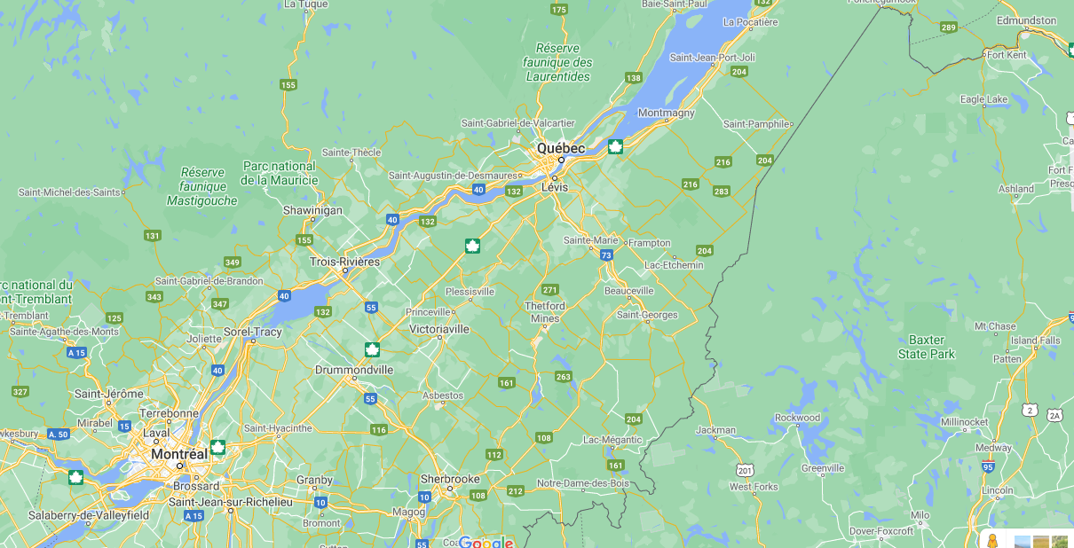
province

Slide 5
MRC Robert Cliche

Slide 6
École secondaire veilleux

